Slide 1
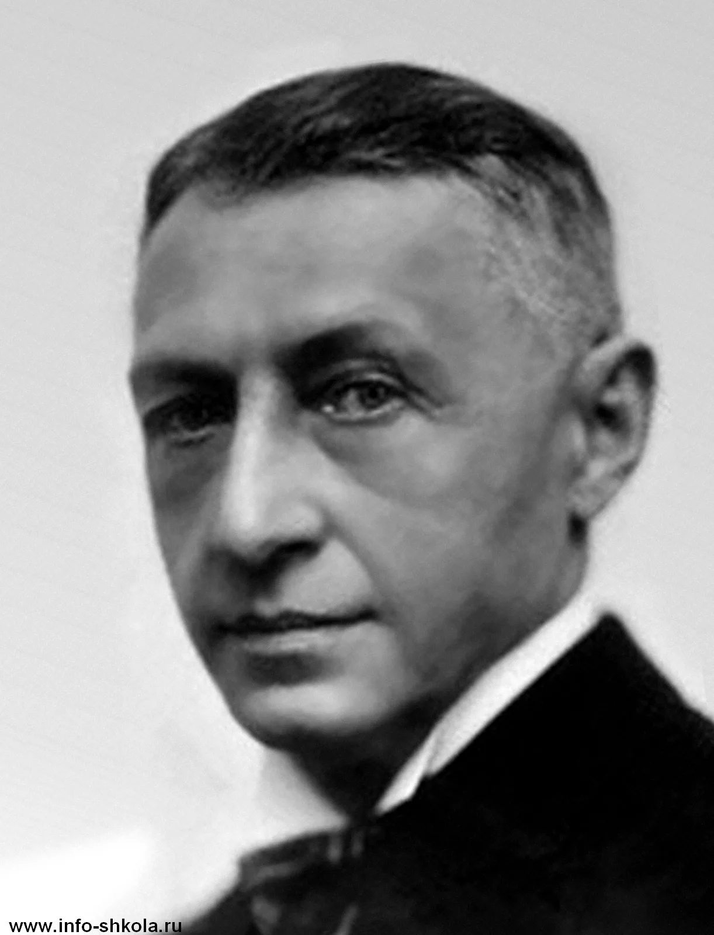
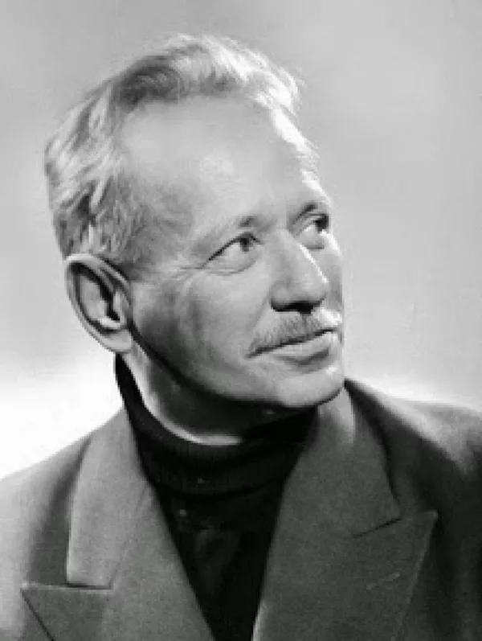
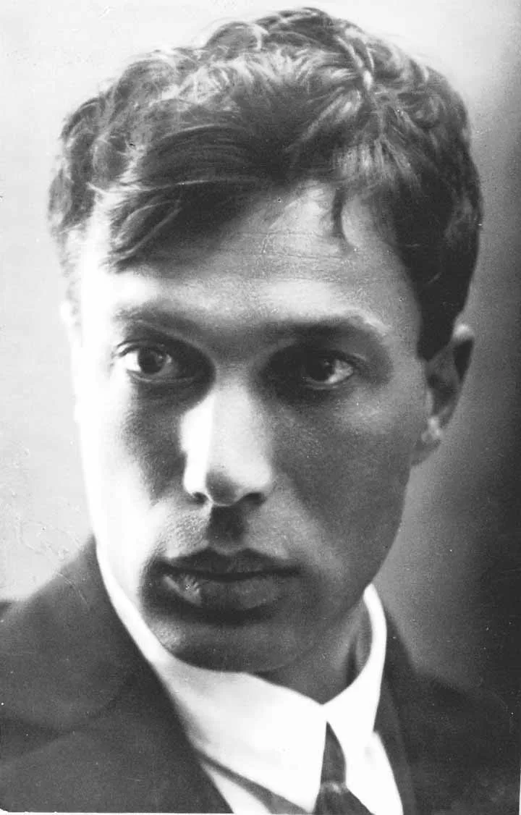
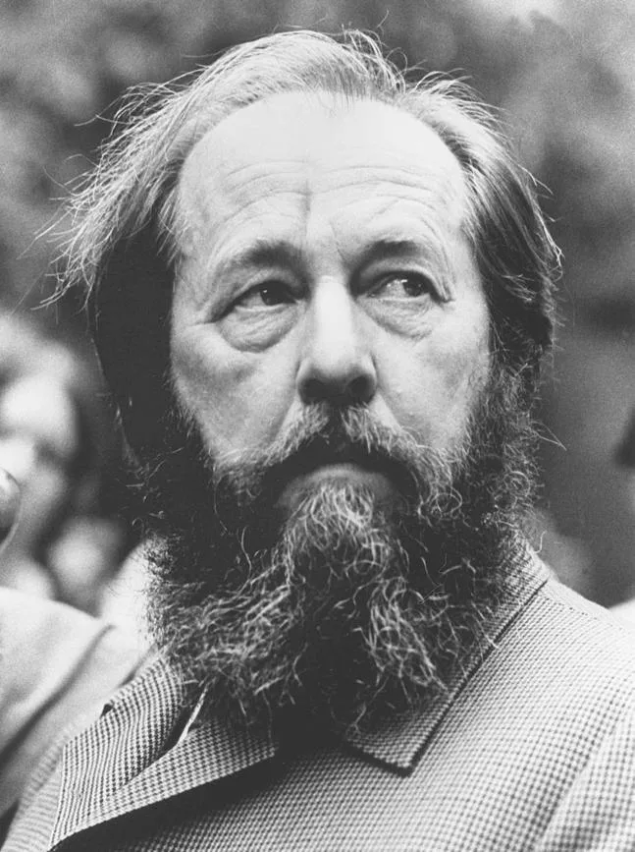
Нобелевские лауреаты
И.А.Бунин
М.Шолохов
Б.Пастернак
А.И.Солженицын
И.Бродский

Slide 2
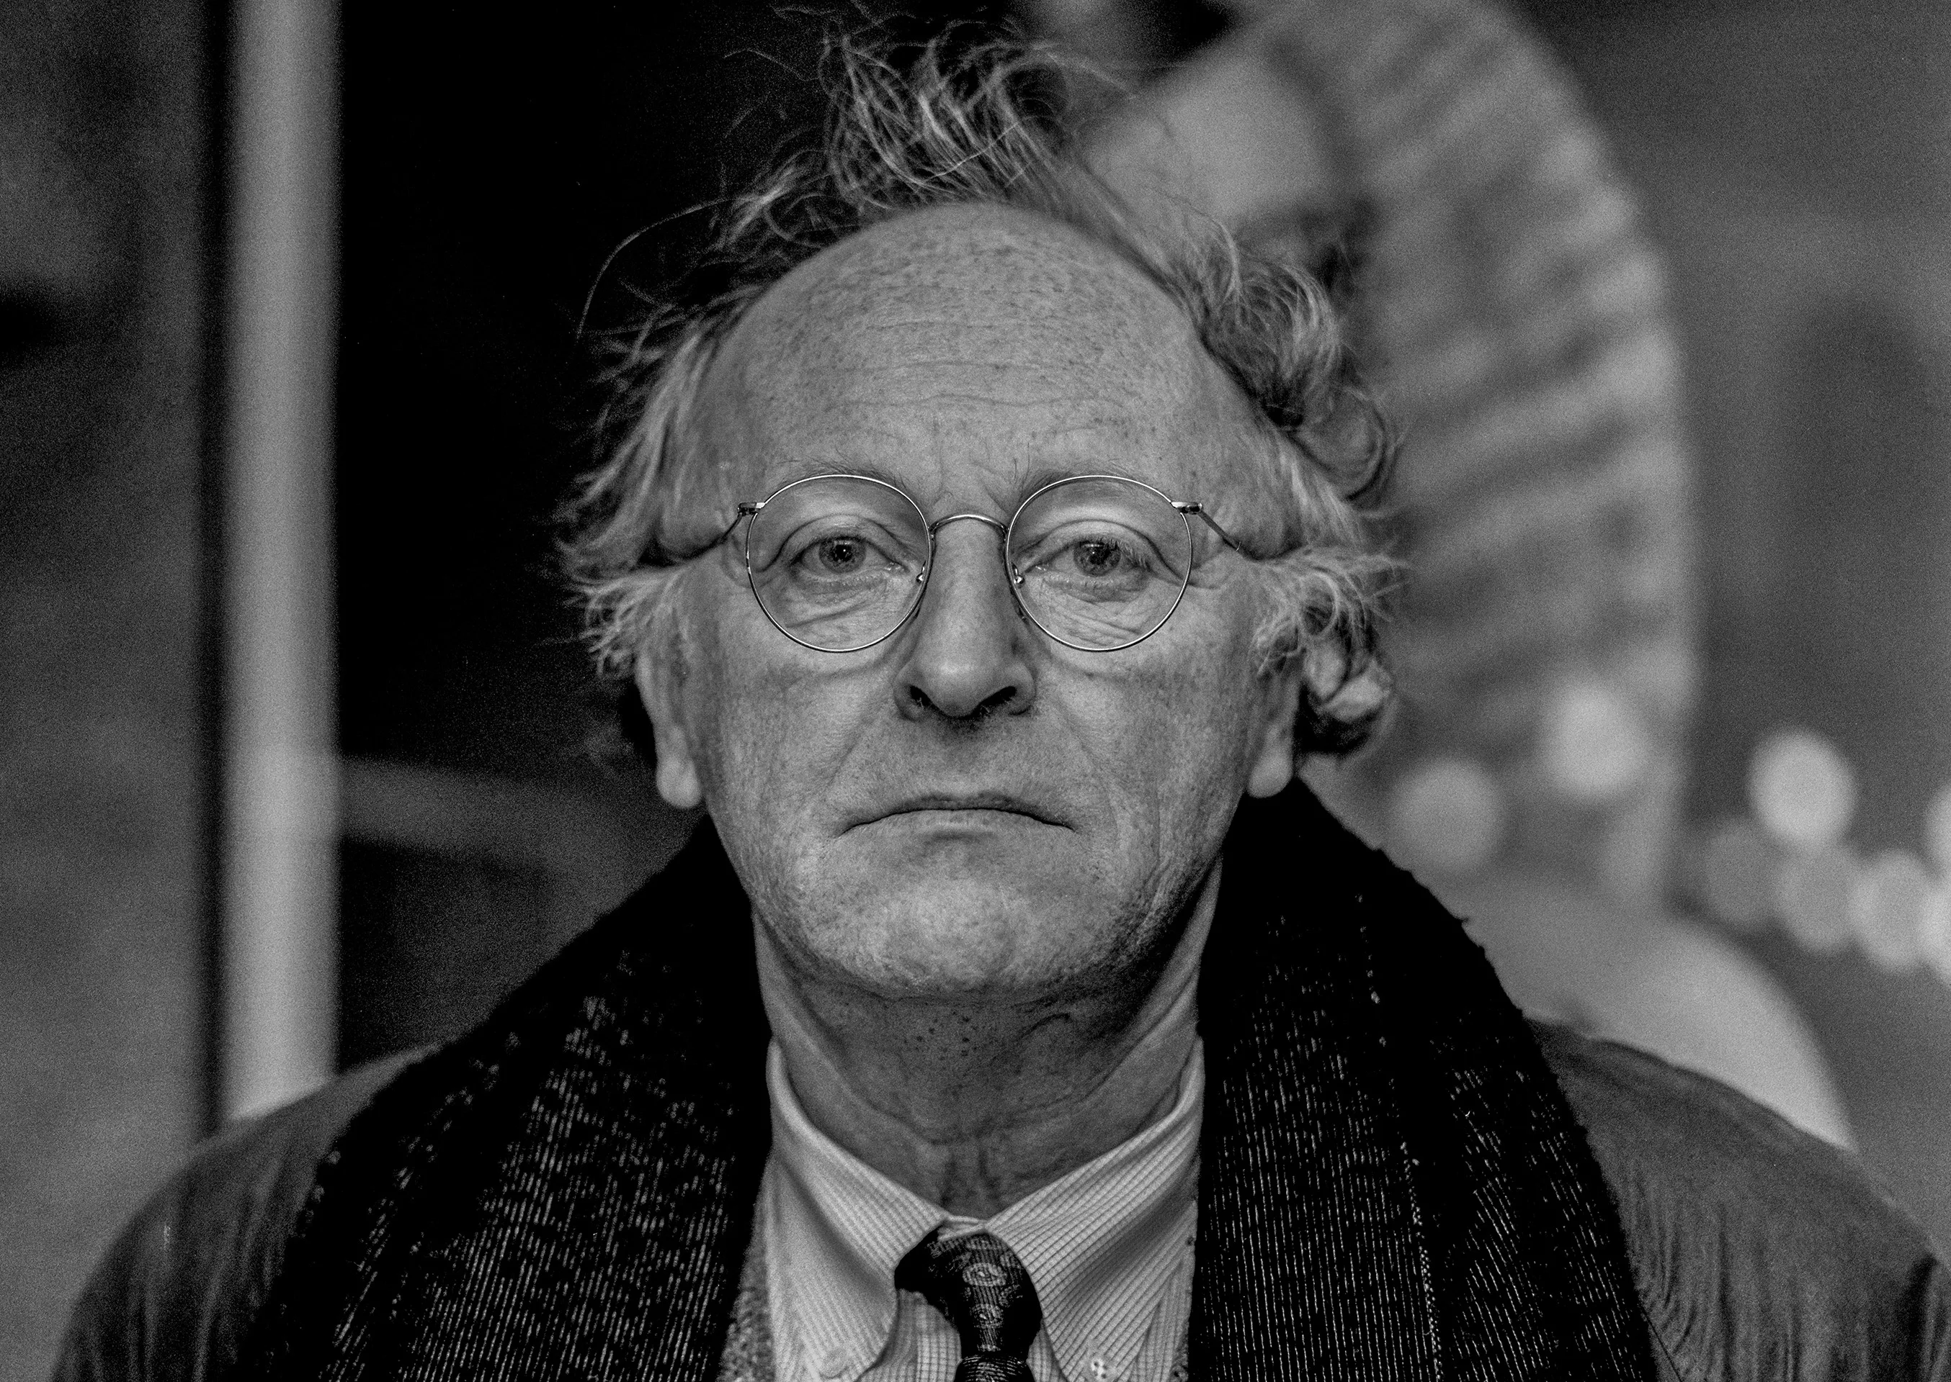
Нобелевские лауреаты
И.Бродский

Slide 3
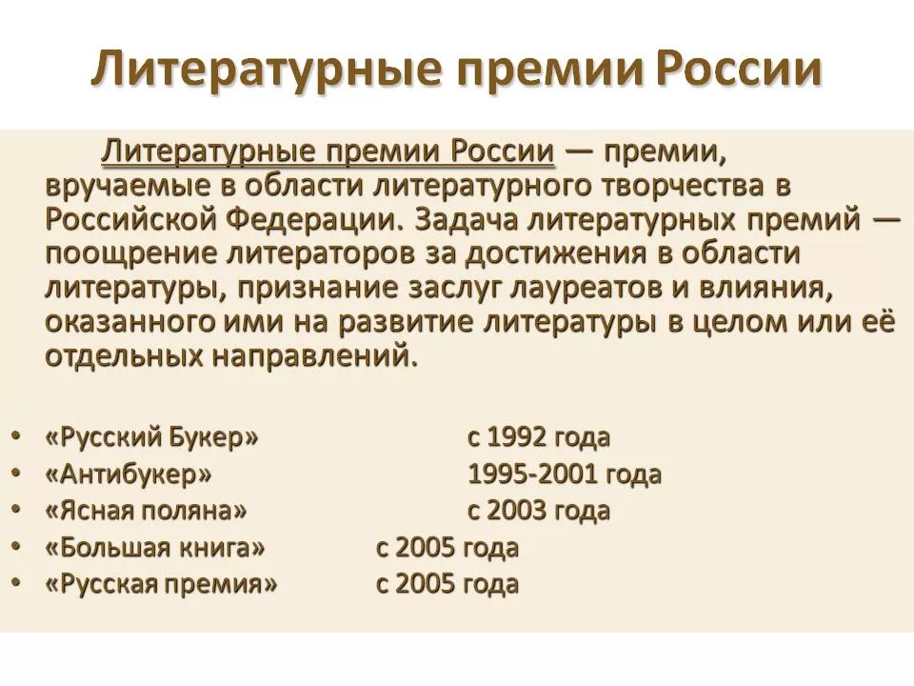

Slide 4
Люди, которые читают книги, всегда будут управлять теми, кто смотрит телевизор. © Ф.Жанлис
Чем больше читаешь, тем меньше подражаешь. © Жюль Ренар
Люди делятся на две категории: на тех, кто читает книги, и тех, кто слушает тех, кто читает. © Вербер Бернард
Есть преступления хуже, чем сжигать книги. Например – не читать их. © Рэй Брэдбери
Книги — корабли мысли, странствующие по волнам времени и бережно несущие свой драгоценный груз от поколения к поколению. © Фрэнсис Бэкон
Читатель проживает тысячу жизней, прежде чем умрет. Человек, который никогда не читает, переживает только одну. © Д. Мартин

Slide 5



